Slide 1

การแบ่งภาพเพื่อการจดจำภาพ
IMAGE SEGMENTION
FOR
IMAGE RECOGNITION
IMAGE SEGMENTION
FOR
IMAGE RECOGNITION

Slide 2
การแบ่งภาพเพื่อการจดจำภาพ
กลุ่มที่
๔๖
IMAGE SEGMENTION
FOR
IMAGE RECOGNITION

Slide 3

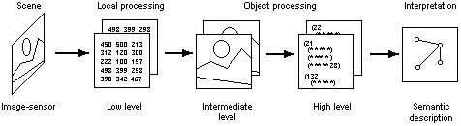
การประมวลผลภาพในระบบการมองเห็นของคอมพิวเตอร์

Slide 4
ขั้นตอนของการประมวลผลเพื่อการมองเห็น
1. การประมวลผลระดับล่าง (Low Level)
2. การประมวลผลระดับกลาง (Intermediate Level)
3. การประมวลผลระดับสูง (High Level)

Slide 5
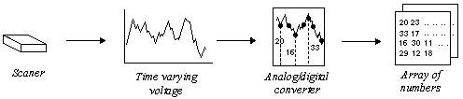
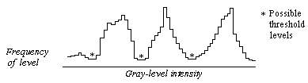
การประมวลผลระดับล่าง
ลำดับการแปลภาพ
ฮีสโตแกรมของระดับความเข้มแสง

Slide 6
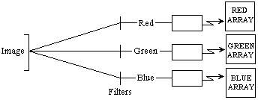
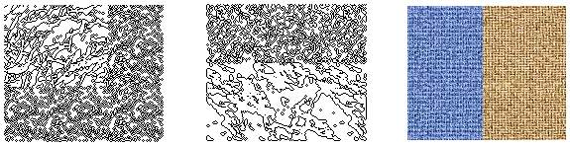
แสดงการแยกสีภาพประมวลผล
พื้นผิวและสี
Gray - Level
Color

Slide 7
การประมวลผลระดับกลาง
1. การหาขอบเชิงภาพ (Graphical Edge Finding)
2. การอธิบายและการตั้งชื่อวัตถุ (Describing and
Labeling Objects)

Slide 8
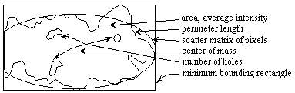
ลักษณะการอธิบายพื้นที่
Region area
Chain code
Minimum bounding rectangle
Fitted scatter matrix of pixels
Contour length (perimeter) and orientation
Number and characteristics of holes or internal occlusion

Slide 9
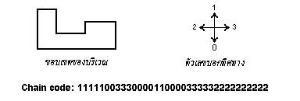
การอธิบายขอบเขตด้วย Chain Code

Slide 10
การประมวลผลระดับสูง
(region6
(mass-center 23 48)
(shape-code 24)
(area 245)
(number-boundary-segmentation 6)
(chain-code 1133300011...)
(orientation 85)
(borders (region4 (position left-of)(contrast 5))
(region7 (position above)(contrast 2))
...
(mean-intensity 0.6)
(texture light regular)

Slide 11
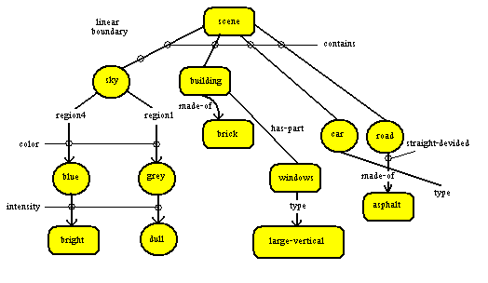
ขั้นตอนการให้คำอธิบายฉาก

Slide 12
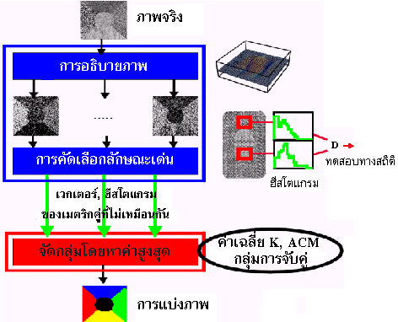
ลำดับขั้น
เพื่อ
การแบ่งภาพ

Slide 13
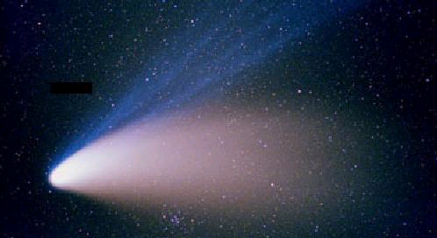
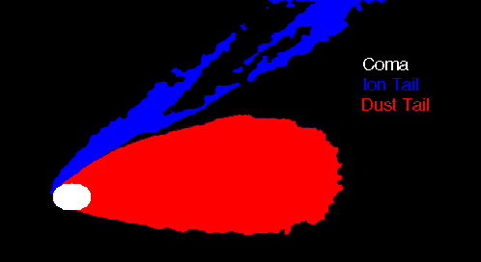
การแบ่งภาพ
Image Segmentation

Slide 14
วิธีการแบ่งภาพ
วิธีการใช้บริเวณเป็นเกณฑ์ (Region-based)
วิธีการใช้ขอบเป็นเกณฑ์
(Edge-based)

Slide 15
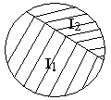
การตรวจสอบโดยพิจารณาขอบและเส้น
(Edge And Curve Detection)
แนวคิดของขอบ คือ ที่ที่ค่าความเข้มมีค่าไม่ต่อเนื่องกันโดยความเข้มของเส้นโครงร่างขอบจะสมมติให้มีค่าเป็นแบบเดียวกันโดยตลอด
แนวคิดของขอบ

Slide 16
การตรวจหาโดยพิจารณาขอบ (Edge Detection)
1. Gradient method
2. Surface Fitting
3. Template Matching
4. Second Derivative Methods
5. Use of Color
6. Thredsholding and Thinning
7. Some Results

Slide 17
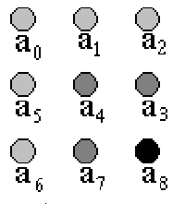
วิธี Gradient Method
แสดงค่าความเข้มของกลุ่มในทิศทาง 3 x 3

Slide 18
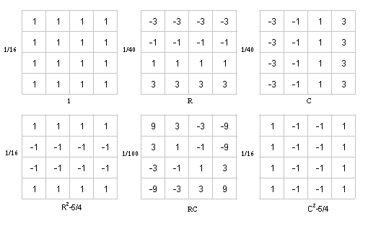
พื้นผิวที่เหมาะสม
(Surface Fitting)

Slide 19
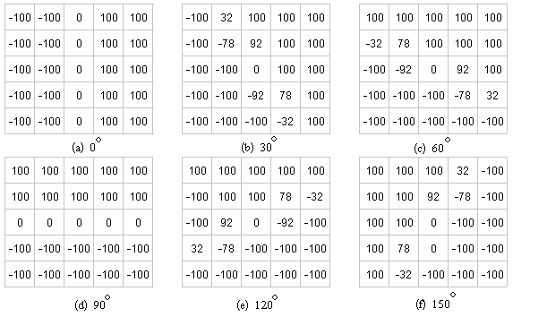
Template Matching

Slide 20
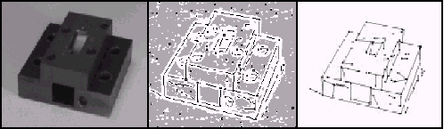
วิธีผลลัพธ์โดยประมาณ
ภาพเดิม
ขอบและจุด
เส้น

Slide 21
การตรวจหาโดยพิจารณาเส้น (Line Detection)
1. การเชื่อมเส้น (Line Linking)
2. การจัดกลุ่มโดยการแปลงของ Hough

Slide 22


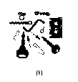
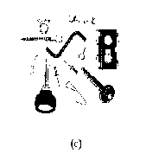
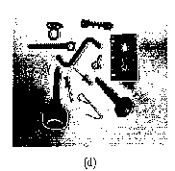
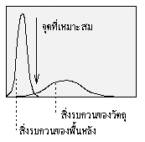
การแบ่งแยกพื้นที่
การหาจุดเริ่ม
เหมาะกับฉากที่เป็นวัตถุเนื้อเดียวกัน
วิธีการตรวจหาจุดเริ่ม
จุดเริ่มเหมาะสม
จุดเริ่มน้อยเกินไป
- เป็นภาพหลังจากที่มีการแบ่งพื้นที่แล้ว
- P-title-thresholding
- ใช้การวิเคราะห์พื้นฐานของ histogram
- bimodal of histogram
จุดเริ่มมากเกินไป
การหาจุดที่เหมาะสม

Slide 23
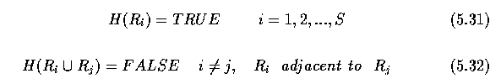
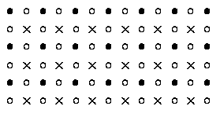
การแบ่งหลายๆครั้ง
เป็นการทำให้พื้นที่เล็ก ๆ ไม่ให้ถูกบดบังโดยพื้นที่ใหญ่ๆ
การเติบโตของพื้นที่
ใช้ได้ดีกับสิ่งที่มีการรบการมาก
การรวมกันและการแยกกันของพื้นที่
เป็นการดูว่ามีส่วนไหนที่เข้ากันได้
มีกระบวนการดังนี้
1.กำหนดค่าเริ่มในพื้นที่
2.แบ่งย่อยเป็น 4 พื้นที่จนกว่าจะแบ่งไม่ได้
3.ถ้ามีพื้นที่ติดกันก็ให้รวมเข้าด้วยกัน
4.การจัดจำแนก

Slide 24

กระบวนการปรับแต่งภาพ
กระบวนการย้อนกลับ
ปัญหา 1. ความรวดเร็วในการแบ่งแยก
2. ที่ว่างจะเป็นตัวตรวจสอบว่าเป็นขอบหรือไม่
การแบ่งภาพโดยใช้พิกัดข้อมูล
ใช้กับภาพที่มีความเข้มมาก ทำให้ภาพไม่มีความต่อเนื่องของผิววัตถุเนื่องจากการอ้างอิงภาพจะเป็นจุดมากกว่าค่าความเข้ม

Slide 25
การตรวจหาแนวพิกัดพื้นผิว
1.jump boundaries เป็นค่าพิกัดที่กระโดดอย่างกระทันหัน
2.slope boundaries เป็นการเปลี่ยนความสูงผิวอย่างรวดเร็ว
การแบ่งแนวพิกัดพื้นที่
1.การตรวจหาพื้นผิวราบ สามารถตรวจได้โดยวิธี hough
2.การเติบโตของพื้นที่ ผิวที่ใหญ่กว่าจะสามารถเหมาะกับผิว quadraric และการรวมต่อเนื่องขนาดใหญ่ในการรวมผิว

Slide 26

00
01
1
02
03
310
30
2
313
32
33
แสดงกระบวนการแบ่งแยกและการรวมกัน

Slide 27
แสดงภาพผลลัพธ์ที่ต่างกันในภาพเดียวกัน
ก่อนรวม
หลังรวม
หลังแยก

Slide 28



การจัดจำแนก
วิธีนี้พิกเซลก็คือ กลุ่มที่มีลักษณะเด่นด้านที่ว่างวิธีนี้จะมีผลกระทบมากกว่าเมื่อจำนวนคลัสเตอร์รู้จักก่อนแล้ว
ส่วนที่เป็นวัตถุ
ส่วนที่เป็น backgound

Slide 29
สรุป
ก่อนที่จะทำให้คอมพิวเตอร์มองเห็นได้จะต้อง แปลงภาพเป็นตัวเลขก่อน
วิธีในการแบ่งภาพหลักๆมีได้ 2 วิธีคือ การใช้ ขอบเขตเป็นเกณฑ์ กับการใช้พื้นที่เป็นเกณฑ์
ในขบวนการแปลความหมายภาพจะใช้สูตรทางคณิตศาสตร์ช่วย

